Slide 1
Контент-маркетинг как продукт для SEO-студии
Дмитрий Шахов
Директор ГК РЕМАРКА
Докладчик на конференциях
AllInTop (Москва, 2012, 2014-2016гг.),
SeoConference (Казань, 2014-2015гг.),
Кибермаркетинг (Москва, 2015г.),
РИФ-Воронеж (2014-2015гг.),
Онлайн: SmartFox, Megaindex.
Организатор конференции
BalticDigitalDays (2013-2016гг.)
Курсы по поисковому продвижению
200+ выпускников за три года
www.remarka.info www.seohowto.ru www.balticdigitaldays.ru

Slide 2
План доклада
WOW-результаты!
Контент-маркетинг – как продукт
Схема работы в КМ
Результаты в цифрах

Slide 3
Стратегия
Собрали расширенное ядро, убрали сверхконкурентное ВЧ-СЧ
Составили по датам контент-план на год
Написали по одной оптимизированной статье на каждый НЧ-кластер из ядра
Делали три ссылки с других статей в топ2-4 по запросу в расширенном поиске по сайту
Загоняли в индекс твиттером
Получили…

Slide 4
Рост позиций в топ10

Slide 5
Рост трафика в два раза!

Slide 6
Нравится? Внедряем!

Slide 7
Стоп! Это бред!
Графики – правда. И схема рабочая. Но!
По схеме ничего не делалось
Не делалось вообще почти ничего
Я взял за основу корреляцию несвязанных событий
Скрыл то, что не вписывалось в гипотезу
Антигипотезы не рассматривал
Вывод придумал
Три года хотел показать это, теперь полегчало
ЧАСТАЯ
СХЕМА
ДОКЛАДОВ
НА КОНФАХ
Реально там пришло снятие фильтра через переадресацию.
Плюс отвал статичных говноссылок по возрастным причинам.
И попадание под Минусинск нескольких конкурентов,
вызвавшее смещение моих сайтов чуть выше.
Будьте осторожны к докладам на сцене!
Задавайте больше вопросов выступающим!

Slide 8
25 кадр
Дэдпул рекомендует

Slide 9
Спокойно. Выдыхаем. Идем дальше.

Slide 10
Будущее SEO сегодня сильно зависит от угла зрения

Slide 11
Перспективы SEO как бизнеса
Из массовых методов воздействия на сайт остался только раздув по посадочным
Ссылочный спам под запретом
Точечная работа: дорого и долго
Яндекс.Бандит (и аналог в Google)
Доминирование информационных многостраничников в органике

Slide 12
Грустно?
Качели позиций за один месяц!

Slide 13
Выход есть! Контент-маркетинг
совокупность маркетинговых приёмов, основанных на создании и/или распространении полезной для потребителя информации с целью завоевания доверия и привлечения потенциальных клиентов.
Контент-маркетинг по Джо Пулицци — это регулярный процесс создания интересного, полезного и релевантного контента, направленного на целевую аудиторию, с целью сохранения или изменения ее поведенческого сценария.

Slide 14
КМ vs SEO
Рост посещаемости с поиска - это побочный эффект работы КМ
Контент-маркетинг не превращается из-за сопутствующих симптомов в SEO и не может заменить его
SEO-копирайтинг это не КМ. Написание текстов под частотники не делает вас контент-маркетологом.

Slide 15
SEO как продукт
Изучение потребностей (составление семантики)
Создание контента под семантику
Вывод в топ манипуляциями
Лиды и заказы

Slide 16
КМ как продукт
Формирование экспертного* контента
Распространение контента
Лояльность к бренду
Лиды и заказы
*Экспертный контент – контент с привязкой к реальным знаниям в нише

Slide 17
Вилка оплат в месяц
 | Эконом | Средняя | Верхний | VIP
SEO | До 15000 | От 30000 | От 100000 | От 300000
KM | - | От 50000 | От 150000 | От 250000

Slide 18
Команда
Найдите грамотного редактора!
Найдите грамотного smm-специалиста!
Хороший контент-менеджер
Пул авторов по тематикам (не биржа!)
И не забудьте про сеошника

Slide 19
План работ
Бриф с клиентом
Контент-план
План репостов в свои паблики
План посева на другие сайты и соцсети
Email-рассылка

Slide 20
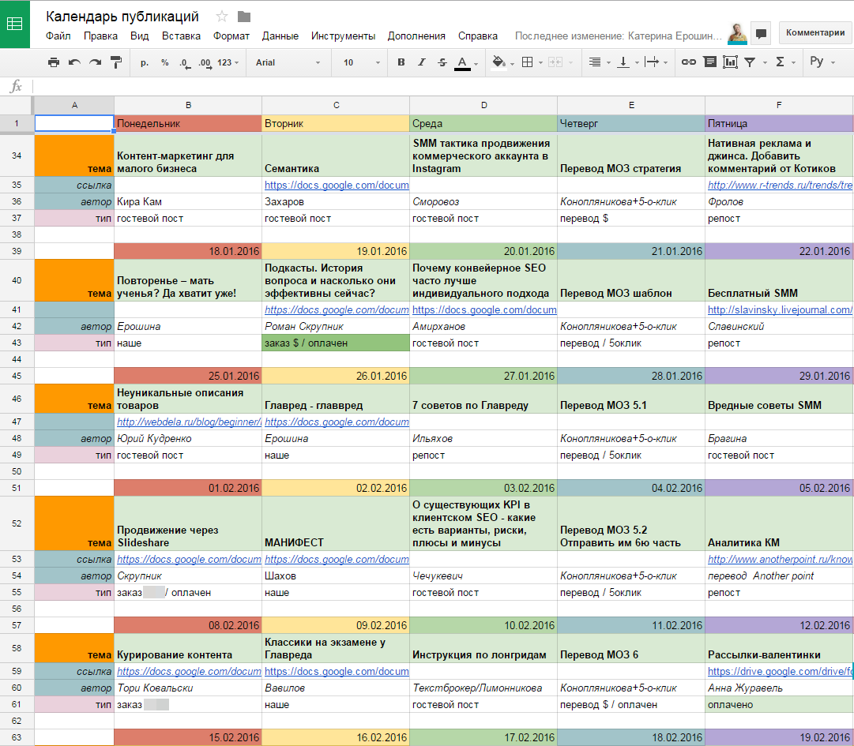

Slide 21
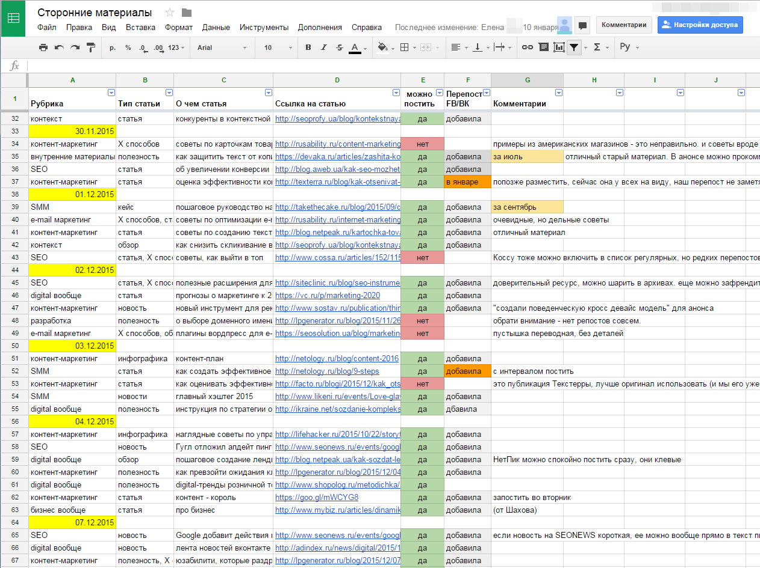

Slide 22
Посевы
Репосты лидеров мнений
Репосты своими прокачанными акками
Платные посты и посты на обмен
Таргет-реклама
Посевы в комментарии

Slide 23
Посещаемость

Slide 24
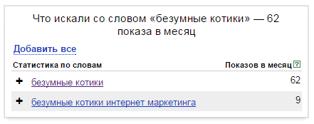
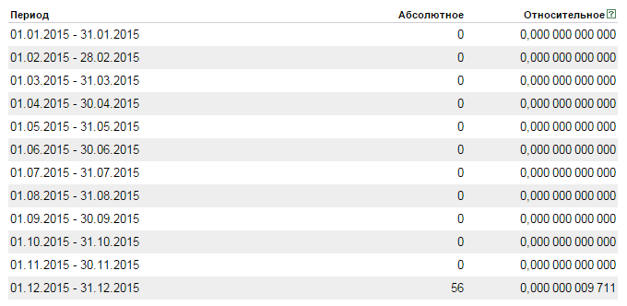
Создание частотника
+ madcats сайт 11
+ madcats ерошина 2
+ madcats шахов 3
+ mad cats ru 4
+ madcats маркетинг 2
И т.д.
Итого с нуля до 100+ за два месяца!

Slide 25
Социальная активность
Без таргет-рекламы и платных посевов – только на виральных текстах
Спасибо группе Контент-маркетинг и Текстерре за лояльное отношение к котикам!

Slide 26
Структура посещаемости

Slide 27
Входящие ссылки

Slide 28
Входящие ссылки

Slide 29
Поисковый траффик / бренд

Slide 30
Поисковый траффик / товар

Slide 31
Лиды и заявки на КМ

Slide 32
Надоело биться в SEO?

Slide 33
Предложи клиенту КМ

Slide 34
Хотите узнать больше?
Заявки на КМ сюда
8-800-333-06-80
s@remarka.info
Общение со мной
https://www.facebook.com/bablorub
skype: remarka.reklama

